Slide 1
NaRo
Speciální metody rozvoje nadání

Slide 2
Školství v ČR
Decentralizované
Značně autonomní vzdělávací systém
Nejednotné pojetí kvality
Limituje, pokud se srovnává kvalita napříč republikou
Srovnání - kritéria: škola, pedagogický sbor, výuka

Slide 3
Škola
Osobnost ředitele
Na tvorbě vnitřní legislativy školy v péči o nadané se podílí vedení školy nebo většina pedagogických pracovníků
Strategie výběru nebo průběžné identifikace nadaných
Pravidelné vyhodnocování stavu péče o nadané
Vnitřní legislativa – není statický dokument. Specifikace a úpravy ŠVP
Úprava organizačních forem výuky
Návrhy na zlepšení - koordinátoři péče o nadané
Spolupráce s dalšími institucemi
Plány návaznosti vzdělávání, výuky, studia

Slide 4
Pedagogický sbor
Výměna zkušeností mezi pedagogy
DVPP – pedagogická diagnostika, rozvoj kritického myšlení, individualizace ve vzd. (semináře, webináře, mentoři)
Komunikace s rodiči mimo třídních schůzek, konzultační hodin, DOD – motivace rodičů k identifikace nadání v PPP, výhody IVP
Zjišťování úrovně nadání žáka v běžných hodinách a rozvíjení bez ohledu na to, zda je diagnostikováno nebo ne

Slide 5
Akcelerace
Urychlování školního procesu
- jeden ze základních modelů vzdělávání nadaných
rychlý postup v jednom, několika nebo ve všech předmětech
není tolik organizačně náročná pro školu, ale nerespektuje principy inkluzivní pedagogiky

Slide 6
Akcelerační programy (Gallagher, Kirk, 1989)
Vnější
- předčasný vstup do školy u dítěte mladšího šesti let
dřívější vstup na vyšší úroveň vzdělávání
„přeskakování“ ročníků
zhuštění ročníků (absolvování dvou ročníků v jednom školním roce). Označení jako teleskopie (telescoping = zredukování času potřebného na probrání konkrétního učiva)
seskupování žáků s lepšími výsledky v určitých předmětech vertikální seskupování (na základě podobné úrovně nadání se vytvoří skupiny žáků z různých ročníků). Doporučováno pouze u mimořádně rozumově nadaných dětí, které mají velmi dobrou schopnost sociální adaptace (Havigerová a kol., 2011)
,,vyjmout‘‘ z běžné výuky (vyšší, skupiny nadaných dětí)
paralelní studium (absolvování některých předmětů na střední nebo jiné škole)
Vnitřní
snížení opakování - urychlení obsahu pomocí
vynechání příliš jednoduchých úkolů, přeskočení známých částí učiva
děti schopny řešit dané úkoly rychleji a vypracovávat úkoly na vyšším stupni obtížnosti než jejich stejně staří vrstevníci (Havigerová a kol., 2011)
compating – v „ušetřeném čase“ se žák věnuje rozvíjejícím aktivitám podle svého zájmu

Slide 7
Kdy přistoupit k akceleraci
Doporučována pouze pro děti v pásmu horních 2 % inteligence – mimořádně nadané
Nutné zjistit důvody, příčiny – často nátlak rodičů
Dítě by mělo být v dané oblasti excelentní, emocionálně stabilní a být připraveno na to, co ho čeká (např. starší spolužáci – viz nebezpečí akcelerace)
Posouzení odborníka (psycholog)

Slide 8
Klady akcelerace
úroveň studijních požadavků je adekvátní schopnostem nadaného – nízké nároky demotivují
větší konkurence – starší spolužáci
zvýšená produktivita nadaných dětí – musí se vyrovnat s náročnějšími úkoly
méně monotónní práce a nudy - zvýšená motivace
vyvarování se konfliktů s vrstevníky, kteří nesdílejí jejich zájmy a schopnosti.

Slide 9
Zápory akcelerace - 4 oblasti
Akademické
· neschopnost se srovnat s vyššími nároky – přecenění schopností;
· mezery v učivu – nestudují systematicky;
· fyzicky či emocionálně nezralí – nerovnoměrný vývoj;
· postrádají zkušenosti z předchozích ročníků;
· větší množství vědomostí může zbrzdit rozvoj jejich kreativity a divergentního myšlení (zajímavé výzkumy!)
Emocionální
· frustrace z vyšších nároků způsobuje stres a vyhoření;
· omezené možnosti k vytvoření přátelství - vede k izolaci;
· omezené možnosti věnovat se zájmům a koníčkům - vede k problémům v pozdějším životě.

Slide 10
Zápory akcelerace - 4 oblasti
3. Sociální
- limitované možnosti rozvinout sociální schopnosti v kolektivu starších spolužáků;
- nedostatek času a možností spřátelit se s vrstevníky a odmítání staršími spolužáky;
- chybí sociální aktivity vhodné jeho věku
- neoblíbený žák, žák ve vedoucí pozici, vlivný a méně oblíbený, oblíbený a méně vlivný
- socializace – potřeba kontaktu s vrstevníky (významná potřeba)
4. Omezené mimoškolní možnosti
- méně možností účastnit se mimoškolních aktivit s vrstevníky;
- fyzická nevyspělost omezuje jejich začlenění do fyzických aktivit se spolužáky .

Slide 11
Obohacení
prohloubení a rozšíření probíraného učiva
enrichment
horizontální – zadávání úloh navíc (pocit – za trest)
vertikální – zadávání úloh na vyšší úrovní (Bloomova taxonomie kognitivních cílů). K dosažení vyšší cílové kategorie nezbytné důkladné zvládnutí příslušné nižší úrovně.
Znalost – reprodukce, vybavení, fakta teorie. Paměťové osvojení
Porozumění – vlastními slovy vyjádřit, definovat, popsat
Aplikace – použití dříve naučeného při zpracování nové látky
Analýza – rozklad na komponenty, vysvětlení
Syntéza – kombinování myšlenek k vytvoření něčeho nového
Hodnotící posouzení

Slide 12
Obohacování (enrichment)
- umožňuje poznat širší souvislosti daného tématu, vede ke komplexnějšímu porozumění a podporuje zvídavost dítěte
- mladší děti - mělo by být zaměřeno všeobecně, pro starší děti jsou vhodnější programy týkající se konkrétní tematické oblasti
- podporuje propojení poznatků v různých předmětech s praktickými problémy
- od první nebo většinou od třetí třídy jsou poskytovány obohacující programy zejména v jazykové oblasti nebo v matematice. Témata jsou navrhnuta tak, aby se netýkala látky, která je probírána ve třídě nadaného dítěte, například matematické a geometrické hádanky, cizí země a jejich kultury, literatura, fotografování, ochrana přírody apod. (Havigerová a kol., 2011).

Slide 13
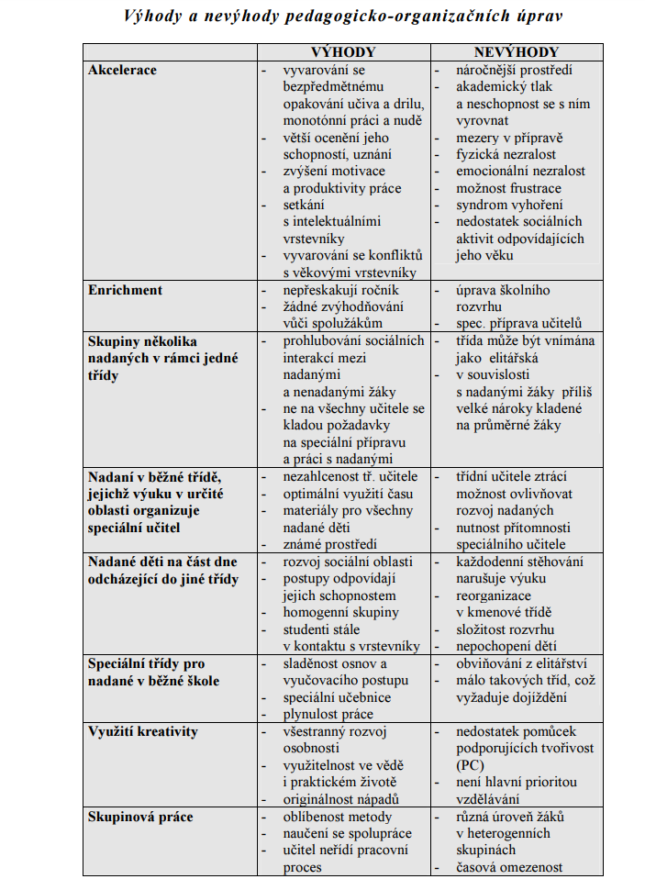

Slide 14
Model otáčivých dveří
Obohacování učiva může fungovat na dobrovolnické bázi
Nejznámějším modelem Renzulliho model otáčivých dveří (Revolving Door Model, Renzulli, 1998).
Nerespektuje americkou tradici (do programů pro nadané by měli být žáci předem pečlivě selektováni a testováni), ale naopak zájemcům poskytuje "otevřené dveře". Žáci, kteří mají o rozšiřující program zájem, se sami přihlásí. Obsah programu je velmi náročný a nedovolí neproduktivním žákům setrvat - „dveře se znovu otočí“, v programu zůstávají jen ti nejschopnější.

Slide 15
Modifikace vzdělávacího procesu
Změna ve způsobu vedení výuky
Zařazování různých vyučovacích metod a forem akceptující potřeby nadání
Podpora motivace, samostatnosti, kooperaci, komunikace, tvořivosti, představivosti, rozvoj kritického myšlení
Metody kompenzující možné problémové osobnostní stránky jedince – metody inscenační, situační, diskusní.
Vhodné produktivní pro všechny žáky
Využívání co nejvíce odlišných výukových strategií, včetně metody frontální

Slide 16
Obohacující kurikulum
kvalitativní změna
obecně: ve všech složkách aplikovaného edukačního programu
v užším pojetí: v rámci specifických částí kurikula:
Obsah – kvalitativní (obohacování) a kvantitativní (akcelerace)
Proces – metody a organizačních formy
Produkty – výsledek vzdělávání
Prostředí – pomůcky, exkurze, spolužáci
Hodnocení
Rozvoj učebních dovedností (komunikace, spolupráce, strategie, plánování, cíle, uč. styly ..)
Rozvoj vysoké úrovně zájmů – témata navržená žáky zajímavější, motivující + učební pomůcky aj.
Rozvoj intelektuálního a kreativního potenciálu žáků – samostatní, tvůrčí, vědecké myšlení
Podpora emočního, sociálního a etického rozvoje žáků

Slide 17
Výuka
a) Obsah
Rozlišení základního a rozšiřujícího učiva
Úkoly i pro „diagnostikované“ i pro všechny – nenálepkovat
Vnitřní diferenciace - nadanější žáci si mohou vybrat náročnější variantu úkolu
b) Proces
Nadání rozvíjeno v rámci běžných hodin
Individuální rozvoj – soutěže, olympiády
Aktivizující metody – diskuze, hra, projekt, hraní rolí
Individuální a skupinové soutěživé aktivity
Nadanější žák, pokud je hotov, není využíván jako „pomocník učitele ke slabším“
Skupinová výuka – obměna skupin, výkonnostně heterogenní nebo homogenní. Odstupňování úloh podle náročnosti (ano-ne)
„kontrakty“ – dohody mezi nadaným a učitelem. Rozhovor – stav.

Slide 18
Výuka pokračování 1
a) Aktivizují metody
Metody heuristické, řešení problémů – na základě znalostí a dovedností vyvozovat nové závěry
Metody inscenační – často nerovnoměrný vývoj s rozvinutou kognitivní oblastí – upevňování pozic v třídním kolektivu
Didaktické hry – šifrované texty, přesmyčky, rébusy, deskové hry
Metody diskusní
b) Komplexní výukové metody
Skupinová a kooperativní výuka - úskalí
Samostatná práce žáků
Brainstorming, brainwritting
Projektová výuka – dlouhodobé projekty

Slide 19
Výuka pokračování 2
c) Prostředí
Didaktické pomůcky
Vlastní výukové materiály
Učební centra
Exkurze
Mentoring (osobní, korespondenčí)
Pomocný učitel
Letní programy
d) Produkt
Zápisy do sešitů (společně s žáky)
Domácí úlohy nejen za účelem upevnění porozumění, ale zejména pro praktickou aplikaci tvůrčího rozpracování probíraného učiva
e) Hodnocení
Různé druhy didaktických testů
Kritéria hodnocení jsou pro všechny žáky shodná
Učitelé doplňují hodnocení známkou o slovní komentář a individualizují hodnocení
Zařazování promyšlených forem sebehodnocení, žáci pravidelně vyhodnocují pokrok pomocí portfolíí
Sumativní, formativní

Slide 20
Výuka pokr. 3
f) Sebehodnocení
Autonomní
Nalezení nejefektivnějšího způsobu rozvoje vlastních individuálních schopností
Uvědomění se, že vlastní vnitřní motivace k učení je z dlouhodobého hlediska cennější než motivace vnější
Naučit se objektivně monitorovat průběh učení, aktuální stav, momentální výkonnost, diagnostikovat chyby
Musí zvládnout emocionální složku svého hodnocení, umět si vyslechnout názor druhého
Nerealistické hodnocení: neadekvátní sebeobraz, neobjektivní vnímání okolí, problémy v sociálních vztazích, emoční labilita, odlišné chápání časoprostorové perspektivy
Podpora atmosféry spolupráce, vzájemné důvěry
Sebehodnotící rozhovor
Sebehodnotící dotazník
Volný písemný projev
Netradiční techniky sebehodnocení (koláž, pantomima, taneční kreace…). Doplnit rozhovorem.
VHODNÉ METODY KOMBINOVAT

Slide 21
Principy práce s nadanými dětmi ZŠ
– učení objevováním – při této formě výuky je třeba u dětí vzbudit zvědavost a zájem o jevy jako takové a vést děti k tomu, aby chtěly samy objevovat
- učení hrou – děti mohou samy vybrat obsah probírané látky, časové rozvržení atd.
- učení komunikací - dětí se učí vyjadřovat svoje myšlenky, názory a pocity. Učení komunikací může sloužit k navození dobré společenské a emocionální atmosféry ve třídě
- informující učení - typ výuky, kdy by učitel měl záživnou a nemonotónní formou podat učební látku
- učení cvičením a opakováním – mělo by probíhat netradičně, protože nadané děti nemají rády časté opakování známých věcí
- orientované učení - dítěti je přednesen netypický problém a dítě má přijít na jeho řešení, případně vyhledat nové informace a interpretovat je.

Slide 22
Metoda I.N.S.E.R.T.
(Interaktive Notting Systém for Efektive Reading and Writing)
Interaktivní poznámkový systém pro efektivní čtení a myšlení
Během čtení žák na okraji dělá poznámky, značky.
Jedna ze základních metod kritického myšlení
Práce s textem pomocí jednoduchých symbolů
Např.
potvrzení známé informace
rozpor s tím, co si myslíš
+ nová informace, které se důvěřuje
? informace, které žák nerozumí
Následně má dítě – žák připravenou tabulku s určitým počtem sloupců s danými znaménky a do sloupce pod znaménkem zapíše hlavní myšlenku o konkrétním jevu

Slide 23
Metoda expertních skupin
Text pro skupiny
Úkoly odlišné pro členy skupiny
Heterogenní skupiny – úkoly očíslované
„experti“ podle náročnosti – expertní skupina – členové se vrací zpět do kmenové skupiny
Přirozená, cílená diferenciace

Slide 24
Skupinová výuka
Rozdělení rolí, kompetencí
Vyhledávači zdroje
Zapisovatel
Prezentátor

Slide 25
Mastery learning zvládající učení
Koncipoval B.S. Bloom (odmítá dělení žáků na dobré a špatné)
Systém vyučování - žáci nejsou časově omezováni, mohou pracovat vlastním tempem. Slabší dostávají častější zpětnou vazbu o postupu i pomoc

Slide 26
Národní pedagogický institut ČR
Práce Krajského koordinátora podpory nadání NPI ČR směrem do škol – YouTube
Jak pracovat s nadanými žáky na 1. stupni (ZŠ Křídlovická, Brno) – YouTube
Jak pracovat s nadanými žáky na 2. stupni - YouTube

Slide 27
Nabídka služeb NAGC http://www.nagcbritain.org.uk/
https://www.potentialplusuk.org/

Slide 28
Invenio
Co to je?
https://www.youtube.com/watch?v=B5RTNOVUVMs
Pro rodiče
https://www.youtube.com/watch?v=EXm_Hii7dNU

